Slide 2
Klimaat

Slide 3
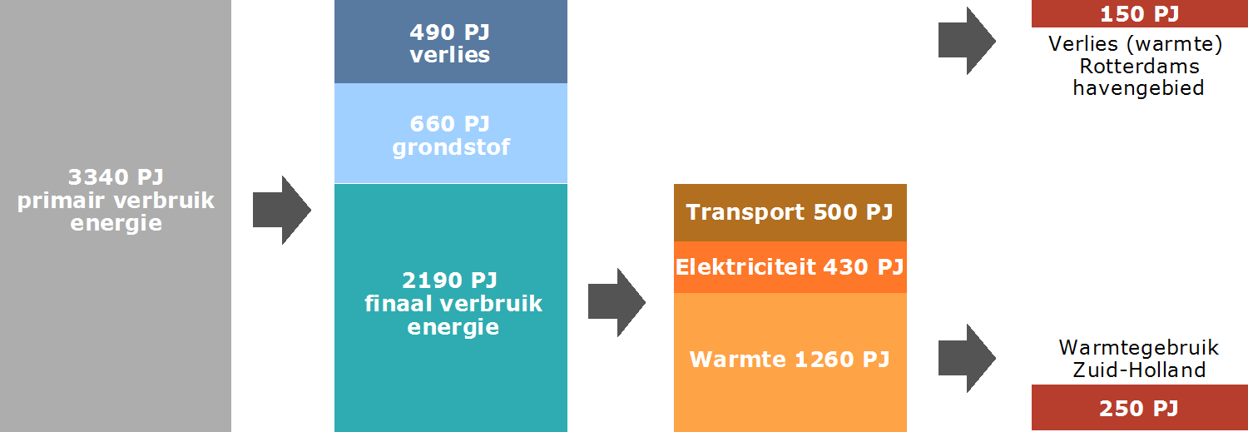

Slide 4
Ruimtelijke uitdaging

Slide 5
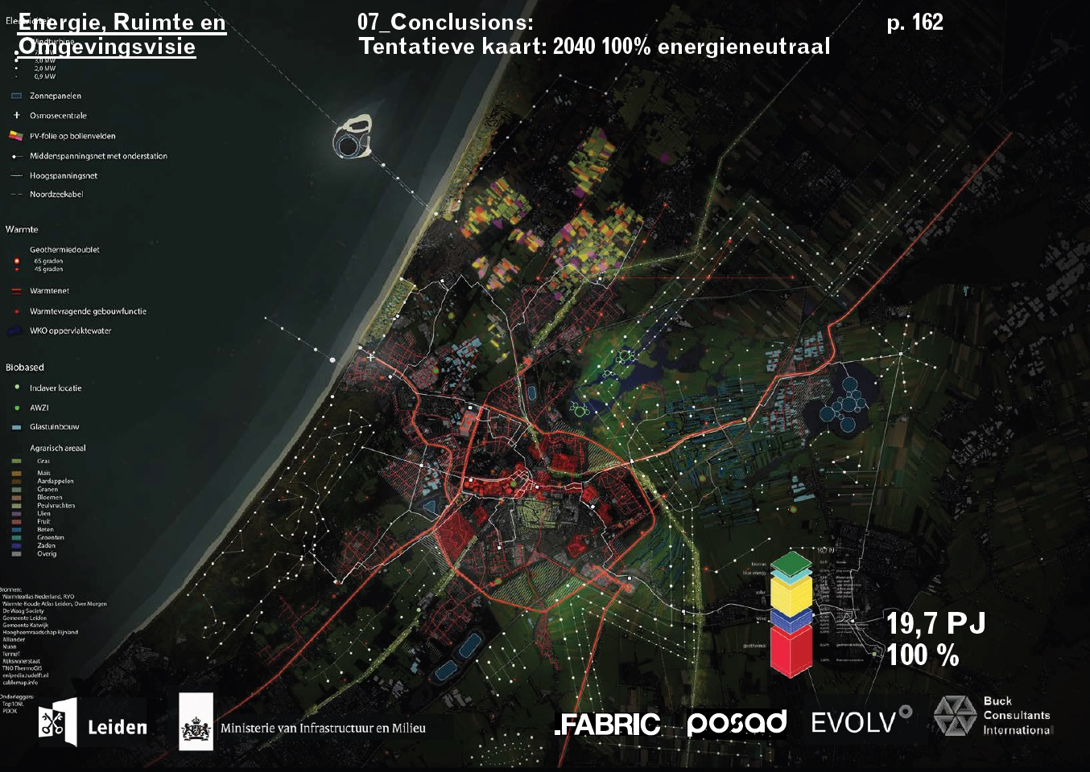

Slide 6
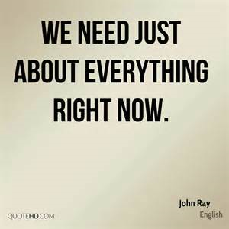

Slide 7
Rijk

Slide 9
9 miljoen gebouwen van gas af in 2050
lastig
Opstartfase, pilots

Slide 10
Planning

Slide 12
Van Gas Los
Isoleren, isoleren, isoleren
Duurzaam gas (H2 en biogas)
warmtenetten
All-electric

Slide 13
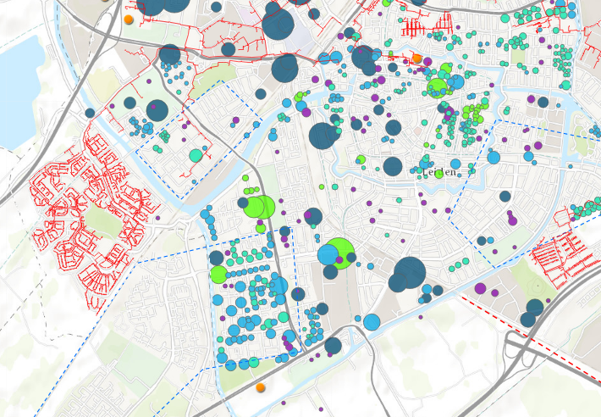

Slide 14
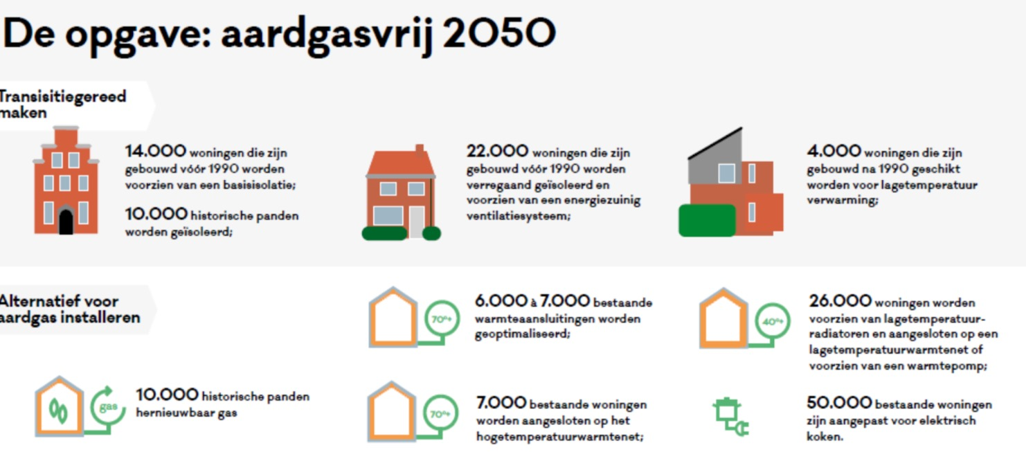

Slide 16
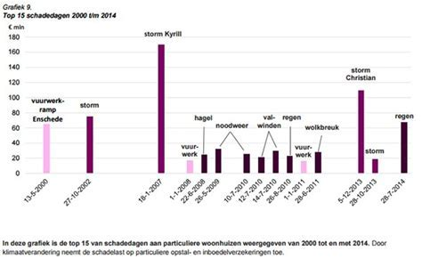
In 2014 hebben Nederlandse verzekeraars:
74 miljard euro aan premies ontvangen,
460 miljard euro belegd.
Nederlanders zijn het op één na duurst verzekerde volk ter wereld. Per persoon betalen wij gemiddeld €4090 per jaar aan premies. De Zwitsers zijn met €4641 wereldkampioen.

Slide 17
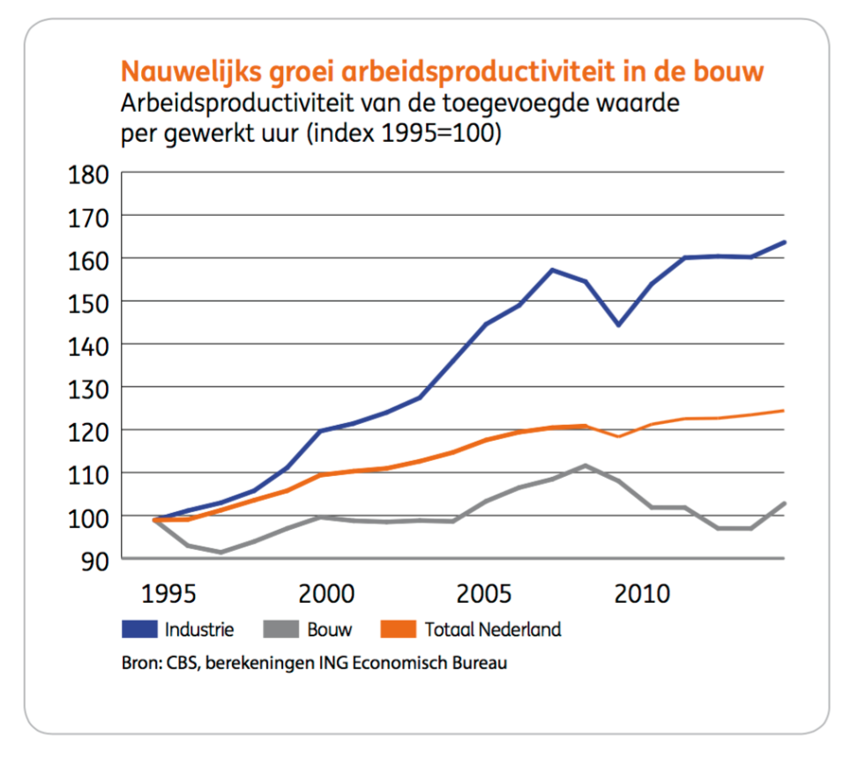
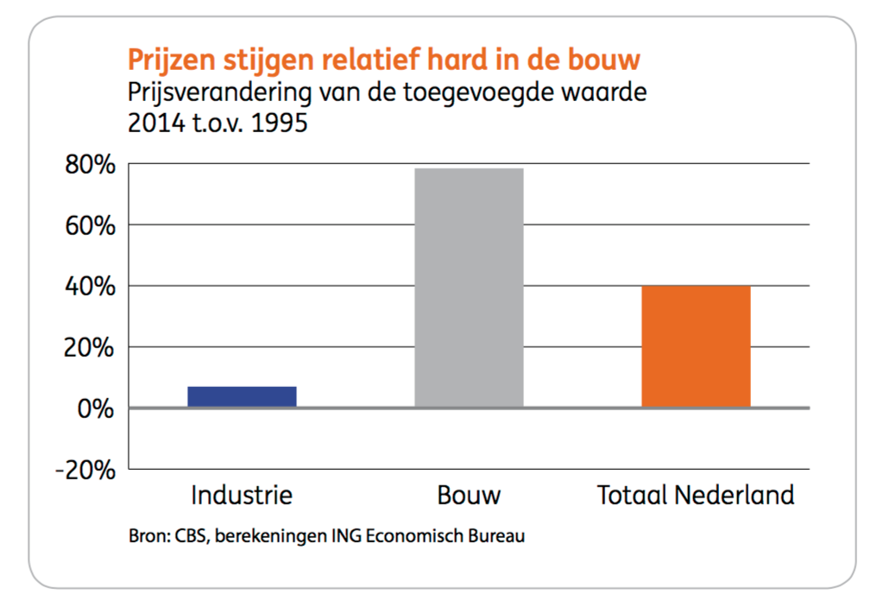

Slide 18
Nieuwe Economie is ‘booming’
ontstaat mondiale economie rond de ‘clean tech industry’
snelst groeiende industrie ter wereld
2016: 300 miljard dollar (30% groei t.o.v. 2015)
China 55 miljard
Duitsland 42 miljard
Amerika 35 miljard
Italië 17 miljard
Nederland 2.5 miljard
bron Jan Rotmans

Slide 19
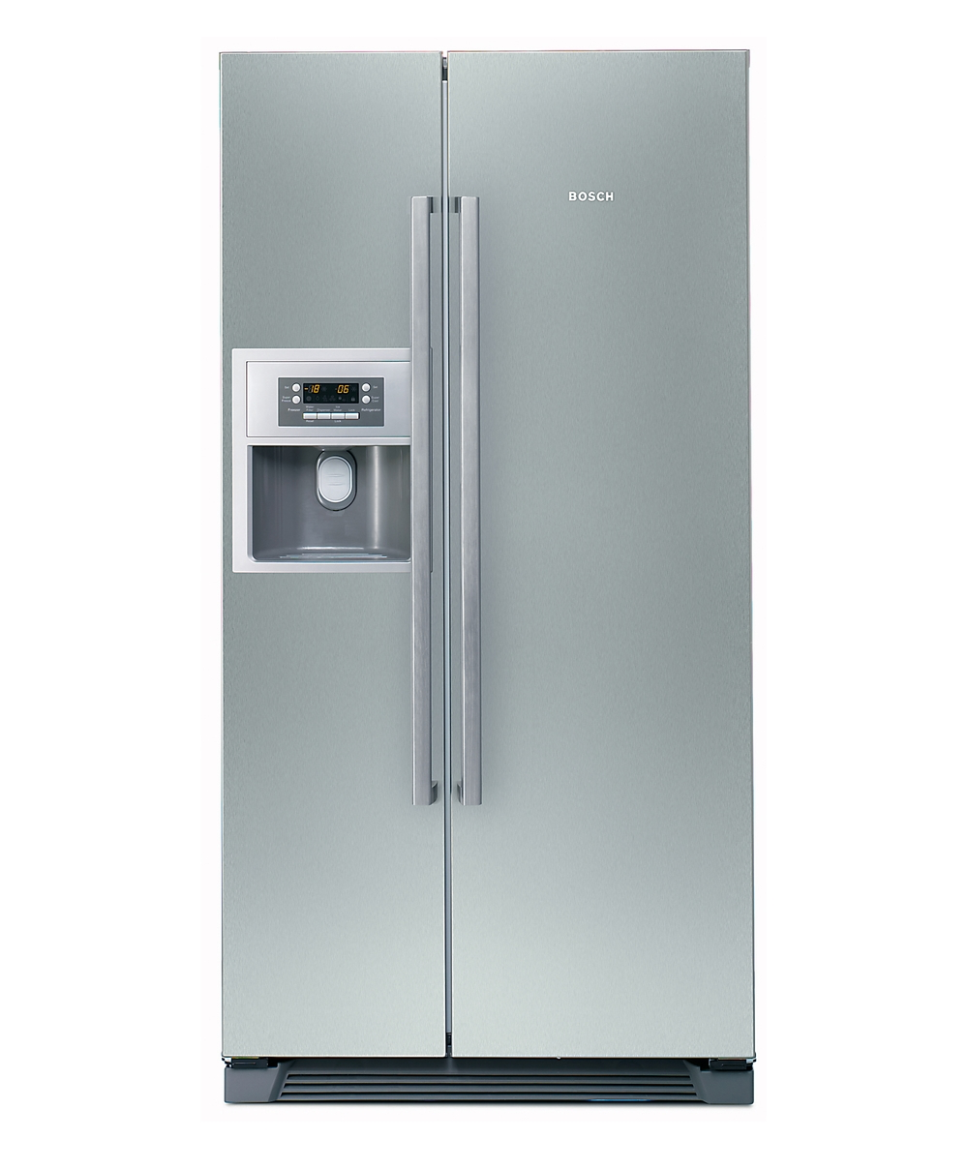
Notes:
Fridge
Airtight
Seperation between hot and cold
Open and close with force
In the summer it curved
twice as cheap as a complete front door
The door is 10 times cheaper

Slide 20
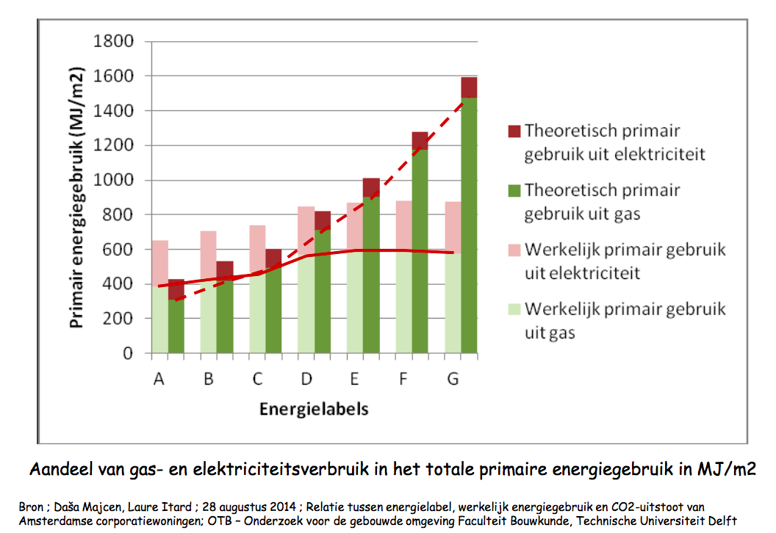
DE LABELBIAS

Slide 23
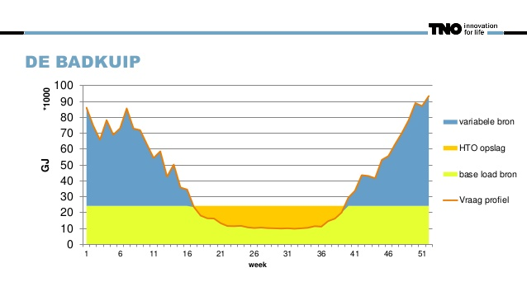

Slide 27
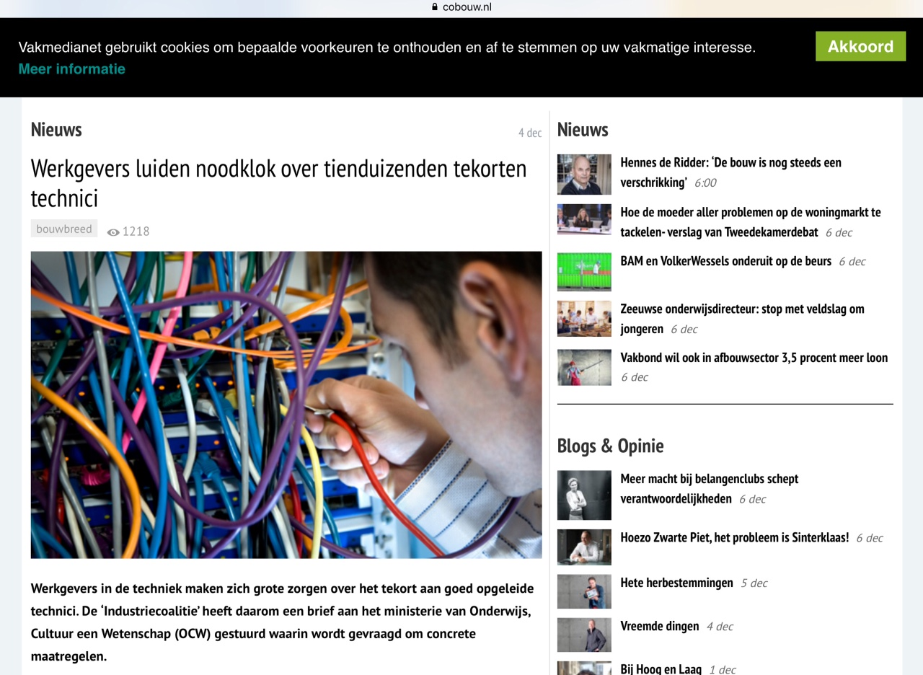

Slide 28
De complexiteit van de energietransitie
systeem
Nieuwe bronnen
Energie
dragers
Tuinbouw
industrie
Gebouwde omgeving
mobiliteit
grondstoffen
Wind
Zon
Water
Geothermie
biomassa
Elektriciteit
Warm water
Duurzaam gas
4000 PJ
Randvoorwaarden: ruimte, kostenverdeling, leveringszekerheid, arbeid,
Nieuwe bronnen = fluctuerende productie
Meer ruimtelijke impact
Energiedragers =
Conversieverlies
Nodig:
Efficiency en besparing
Opslag
Vraagsturing: Piekshaving
Interconnectie

Slide 33
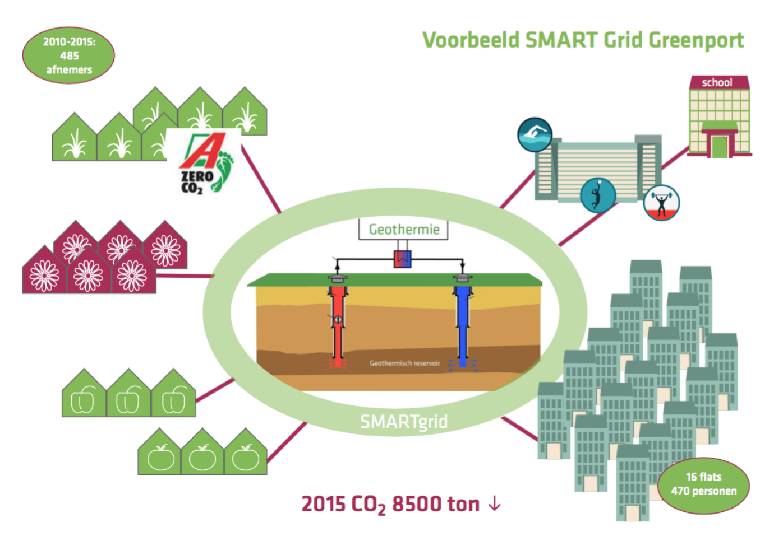
Sheet ammerlaan
Notes:
Maar laat ik wat voorbeelden noemen.
Allereerst energie. De tuinbouw was lang grootgebruiker van fossiele energie. Om verschillende redenen is dat niet toekomstgericht. Daarom is er een enorme energietransitie gaande. De Greenport maakt die mede mogelijk. Zo hebben in onze regio enkele succesvolle aardwarmte-boringen plaatsgevonden. Het potplantenbedrijf Ammerlaan TGI verwarmt met geothermie een aantal andere bedrijven, een seniorencomplex, een zwembad en 470 woningen.

